Slide 1
ORGANISASI dan ARSITEKTUR KOMPUTER
Representasi Informasi

Slide 2
YANG AKAN DIPELAJARI
Representasi Informasi
Sign/Magnitude
Komplemen 1
Komplemen 2
Aritmetik untuk Komplemen 1 dan Komplemen 2
Floating Point

Slide 3
Key Points
Dua prinsip utama untuk aritmatika komputer adalah cara di mana bilangan direpresentasikan (format biner) dan algoritma yang digunakan untuk operasi aritmatika dasar (menambah, mengurangi, mengalikan, membagi). Kedua pertimbangan ini berlaku baik untuk aritmatika integer dan floating-point.
Bilangan Floating-point dinyatakan sebagai bilangan (significand) yang dikalikan dengan sebuah konstanta (basis) dengan kenaikan beberapa pangkat bilangan bulat (eksponen). Floating point dapat digunakan untuk merepresentasikan jumlah yang sangat besar dan sangat kecil.
Sebagian besar prosesor menerapkan standar IEEE 754 untuk representasi floating-point dan aritmatika floating-point. IEEE 754 mendefinisikan kedua 32-bit dan format 64-bit.

Slide 4
ALU (Arithmetic and Logic Unit)
ALU merupakan bagian komputer yang berfungsi membentuk operasi-operasi aritmatika dan logik terhadap data
Semua elemen lain sistem komputer (control unit, register, memori, I/O) berfungsi untuk membawa data ke ALU untuk selanjutnya di proses dan kemudian mengambil kembali hasilnya.

Slide 5
ALU (Arithmetic and Logic Unit)
Sebuah ALU dan semua komponen elektronik di komputer didasarkan pada penggunaan perangkat logika digital sederhana yang dapat menyimpan digit biner dan melakukan operasi logika Boolean sederhana.

Slide 6
ALU (Arithmetic and Logic Unit)
Gambar 9.1 menunjukkan secara umum, bagaimana ALU saling berhubungan dengan seluruh prosesor.
Data diberikan ke ALU dalam register, dan hasil operasi disimpan dalam register-register.
Register-register ini adalah lokasi penyimpanan sementara dalam prosesor yang dihubungkan oleh jalur sinyal ke ALU.
ALU juga dapat mengatur flag sebagai hasil dari operasi. Misalnya, flag overflow di set=1 jika hasil perhitungan yang melebihi panjang dari register.
Nilai-nilai flag juga disimpan dalam register dalam unit kontrol processor.
Control unit memberikan sinyal yang mengontrol pengoperasian ALU dan pergerakan data ke dalam dan keluar dari ALU.

Slide 7
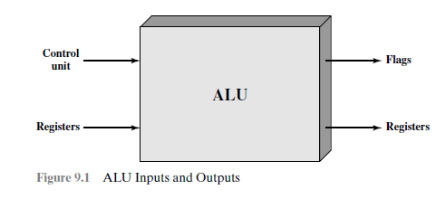
ALU (Arithmetic and Logic Unit)

Slide 8
ALU (Arithmetic and Logic Unit)
0 & 1 untuk merepresentasikan apapun.
Bilangan-bilangan Positif disimpan dalam bentuk biner
Contoh: 41=00101001

Slide 9
Representasi Nilai Tanda
Ada beberapa cara alternatif yang digunakan untuk merepresentasikan bilangan bulat negatif maupun positif, yang melibatkan bit MSB (paling kiri) dalam word yang disebut sebagai bit tanda.
Jika bit tanda adalah 0, jumlah tersebut secara positif, jika tanda bit adalah 1, nomor tersebut adalah negatif.

Slide 10
Sign-Magnitude
Bentuk yang paling sederhana representasi yang memakai bit tanda adalah representasi nilai tanda.
Misal :
+18 = 00010010
-18 = 10010010
(sign magnitute/nilai tanda)
Terdapat kekurangan pada cara diatas
Masalah: Perlu mempertimbangkan baik tanda dan besarnya dalam aritmatika Dua representasi dari nol (+0 dan -0)

Slide 11
Twos Complement Representation
Seperti sign magnitude, representasi berpasangan komplemen dua menggunakan bit MSB sebagai bit tanda, sehingga mudah untuk menguji apakah integer positif atau negatif.
Ini memiliki cara yang berbeda dari penggunaan representasi sign-magnitude.

Slide 12
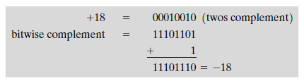
Twos Complement Representation

Slide 13
Twos Complement Representation
+7 = 0111 +18 = 00010010
-7 = 1001 - 18 = 11101101
Dapat di simpulkan bahwa hasil akan berbeda dengan nilai tanda

Slide 14
Keuntungan
Satu representasi mengenai nilai 0
Operasi aritmatika lebih mudah
Menegasikan cukup mudah.
3 = 00000011
Boolean complement gives 11111100
Add 1 to LSB 11111101

Slide 15
Representasi fixed point
Semua representasi di atas dapat pula disebut dengan fixed point, karena radix pointnya (binary pointnya) tetap dan di asumsikan akan berada di sebelah kanan.

Slide 16
Negation Special Case 1
0 = 00000000
Bitwise not 11111111
Add 1 to LSB +1
Result 100000000
Overflow is ignored, so:
- 0 = 0 √

Slide 17
Negation Special Case 2
-128 = 10000000
bitwise not 01111111
Add 1 to LSB +1
Result 10000000
Jadi:
-(-128) = -128

Slide 18
Range of Numbers
8 bit 2s compliment
+127 = 01111111 = 2⁷ -1
-128 = 10000000 = -2⁷
16 bit 2s compliment
+32767 = 011111111 11111111 = 2¹⁵ – 1
-32768 = 100000000 00000000 = -2¹⁵

Slide 19
Conversion Between Lengths
Positive number pack with leading zeros
+18 = 00010010
+18 = 00000000 00010010
Negative numbers pack with leading ones
-18 = 10010010
-18 = 11111111 10010010

Slide 20
Penjumlahan and Pengurangan
Memantau bit tanda bit untuk overflow Ambil komplemen dua untuk substahend dan tambahkan dengan minuend
yaitu a - b = a + (-b)
Jadi kita hanya perlu sirkuit penjumlahan dan komplemen.

Slide 21
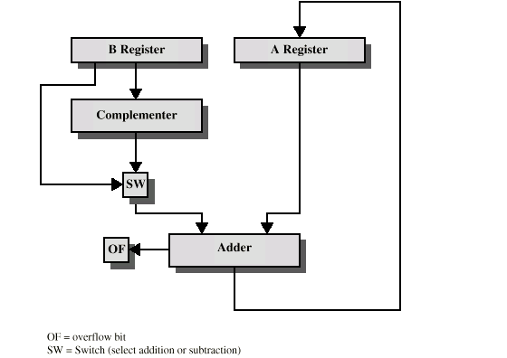
Hardware untuk Penjumlahan dan Pengurangan

Slide 22
Hardware untuk Penjumlahan dan Pengurangan
Gambar 9.6 menunjukkan jalur data dan elemen perangkat keras yang diperlukan untuk mencapai penambahan dan pengurangan.
Unsur utama adalah penjumlah biner, untuk penjumlahan dan menghasilkan jumlah serta indikasi overflow.
Penjumlah Biner memperlakukan dua angka sebagai unsigned integer.
Selain itu, dua angka yang akan dijumlahkan diberikan dari dua register, (dalam hal ini register A dan B).
Hasil mungkin disimpan dalam salah satu register ini atau dalam register ketiga.
Overflow indikasi disimpan dalam overflow flag 1-bit (0 =NO OVERFLOW 1=OVERFLOW).
Untuk pengurangan, pengurang (register B) dilewatkan melalui complementer sehingga komplemen dua yang diberikan kepada adder.
Gambar 9.6 hanya menampilkan jalur data.
Sinyal kontrol yang diperlukan untuk mengontrol apakah ada atau tidak ada komplementer yang digunakan, tergantung pada apakah operasi adalah penambahan atau pengurangan.

Slide 23
Aritmatika Integer
A. Negasi
Untuk membuat negasi gunakan komplement dua (dianjurkan)
Penjumlahan negasi :
+7 = 0111
-7 = 1001
maka bila ada soal (-7) + (+5) = 1001
0101 +
1110

Slide 24
Aritmatika Integer
Hasil = 1110 adalah bilangan negatif maka positifnya adalah = komplement 2-kan bilangan tersebut : 0010 = +2 maka bilangan 1110 adalah negatif dari 2 atau (-2)
Aturan overflow = Bila dua buah bilangan di tambahkan, dan keduanya positif atau keduanya negatif maka over flow akan terjadi jika dan hanya jika hasilnya memiliki tanda yang berlawanan.

Slide 25
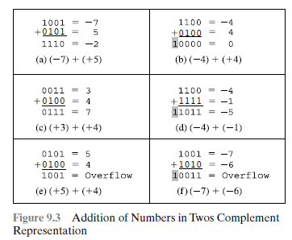
PENJUMLAHAN
Overflow ATURAN: Jika dua nomor yang ditambahkan, dan mereka keduanya positif atau keduanya negatif, maka overflow terjadi jika dan hanya jika hasilnya memiliki tanda yang berlawanan.

Slide 26
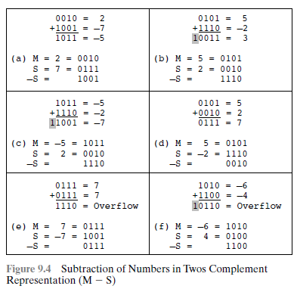
PENGURANGAN
Pengurangan ATURAN: Untuk mengurangi satu nomor (pengurang) dari yang lain (minuend), mengambil komplemen twos (negasi) dari pengurang dan menambahkannya ke minuend tersebut.

Slide 27
PERKALIAN
Kompleks
Bekerja dengan partial product untuk setiap digit
Perhatikan penempatan nilai di kolom.
Jumlahkan partial products

Slide 28
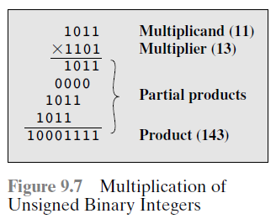
PERKALIAN

Slide 29
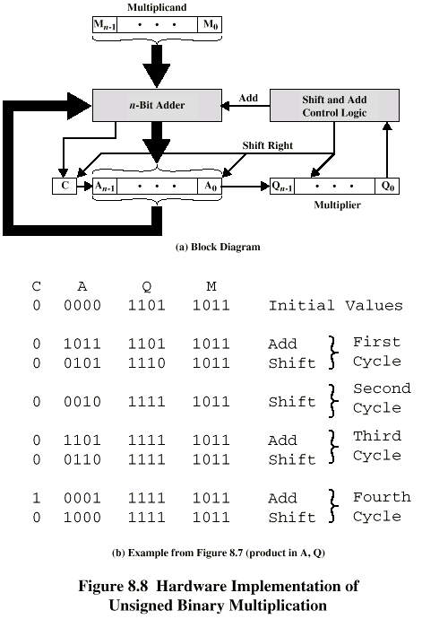
Unsigned Binary Multiplication

Slide 30
Execution of Example
Notes:
Q0 =1 → a=a+m → geser kiri 1 bit caq
Q0=0 → geser kiri 1 bit caq

Slide 31
Multiplying Negative Numbers
Ini tidak bekerja!
solusi 1
Konversikan ke positif jika diperlukan
Kalikan seperti cara pada perkalian
Jika tanda-tanda yang berbeda, komplemen 2-kan jawaban.
Solusi 2 Algoritma Booth

Slide 32
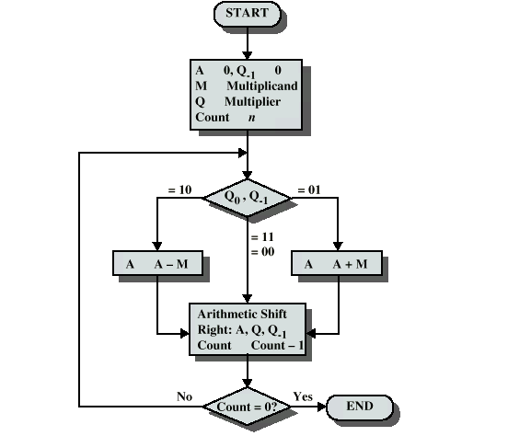
Booth’s Algorithm

Slide 33
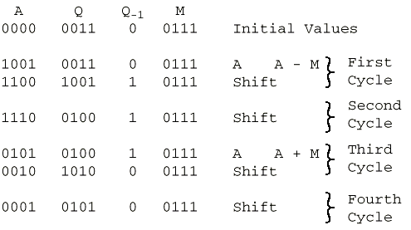
Booth’s Algorithm
Aturan:
Jika kedua bit Q₀ dan Q₋₁ sama (1–1 or 0–0), maka geser ke kanan satu kali semua bit yang ada di register A,Q, Q₋₁.
Jika bit Q₀ dan Q₋₁ (0-1) maka multiplicand dijumlahkan dgn A. Jika bit Q₀ dan Q₋₁ (1-0) → A - M dan hasil disimpan di register A lalu geser 1x.
Notes:
2* -3
6* -5
6* -4

Slide 34
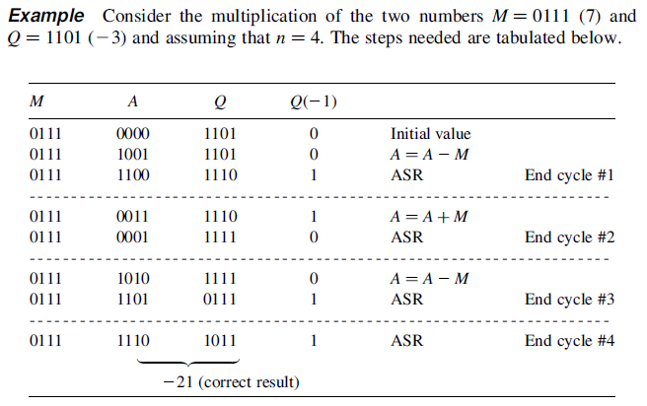
Booth’s Algorithm

Slide 35
PEMBAGIAN
Pembagian biner dilakukan juga dengan cara yang sama dengan bilangan desimal.
contoh :
101/1111101\11001
101 -
101
101 -
01
00 -
10
00 -
101
101 -
0

Slide 36
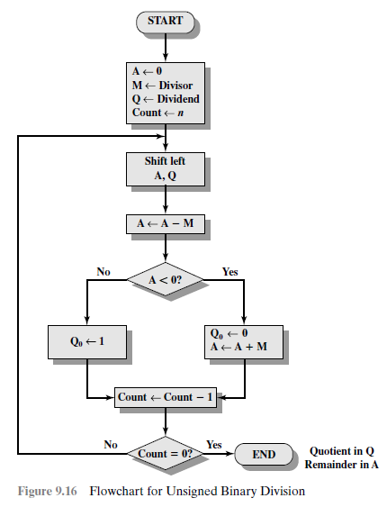
PEMBAGIAN

Slide 37
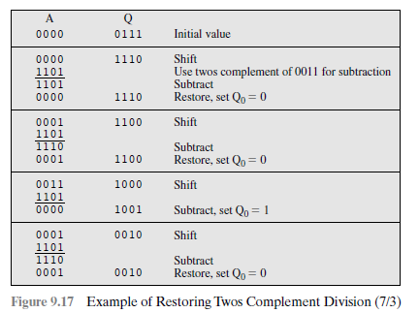
Langkah:
Setiap step → A dan Q di geser ke kiri sebanyak 1 bit
A=A-M
Jika A positif maka Q₀ = 1
Jika A negatif maka Q₀ = 0 dan restore angka sebelumnya

Slide 38
Representasi Floating Point
Untuk menuliskan bilangan floating point (bilangan pecahan) dilakukan dengan menuliskan bentuk eksponensial, sehingga bilangan tersebut memiliki bilangan dasar, bilangan pemangkat dan basis bilangan tersebut.

Slide 39
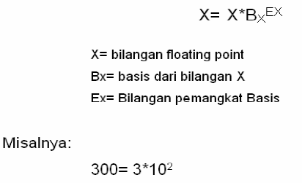
Representasi Floating Point
Format

Slide 40
Representasi Floating Point
Misal :
976.000.000.000 = 9,76 x 10¹¹
MENJADI
0,000000000976 = 9,76 x 10⁻¹⁰

Slide 41
Representasi Floating Point
Konversi
Konversi bilangan floating point berbasis deka ke basis biner harus dilakukan terlebih dahulu sebelum mengubah kedalam representasi floating point.
Contoh
3,75 → 11,11
Biner 3 = 11
Mengubah 0.75 menjadi biner:
0,75*2= 1,5 → ambil nilai didepan koma (1), lalu sisanya kalikan lagi dengan 2
0,5*2 = 1,0 → didapat bilangan didepan koma 1 dan sisanya 0

Slide 42

Representasi Floating Point
Penulisan bilangan floating point dengan cara eksponensial dapat menyebabkan adanya kemungkinan sebuah bilangan ditulis dengan cara yang bermacam-macam

Slide 43

Standarisasi Penulisan Bilangan
Bentuk normalisasi:
Bit pertama significand selalu 1 sehingga tidak perlu disimpan dalam field significand. B adalah bilangan biner (1 atau 0).
Untuk keperluan yang luas makandiadakan standar bagi representasi bilangan floating point ini, yaitu standar IEEE 754. standar ini juga mendefinisikan operasi aritmetikanya.

Slide 44
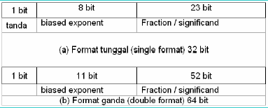
Format Penulisan Menurut Standar IEEE 754
Pada format tunggal, bit paling kiri digunakan untuk representasi tanda 0, jika positif dan 1 jika negatif, sedangkan 8 bit berikutnya adalah pangkat (exponen) yang direpresentasikan dalam bentuk bias.
Bagian 23 bit terakhir digunakan untuk menunjukkan bit dari bilangan fractionnya.

Slide 45
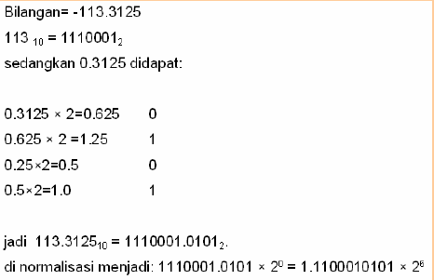
Contoh Konversi ke format IEEE

Slide 46
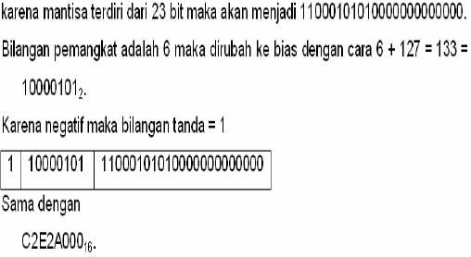
Contoh Konversi ke format IEEE

Slide 47
Aritmetika Floating Point
Penambahan dan pengurangan
a. periksa bilangan-bilangan nol
b. ratakan significand
c. tambahkan atau kurangkan significand
d. normalisasi hasilnya
contoh :
123 x 10² 123 x 10²
456 x 10⁻² + 0,0456 x 10²
123,0456 x 10²

Slide 48
TERIMA KASIH

